Slide 1
Python for Data Analysis Drug Consumption
Aurélie Jolas
Git : https://github.com/AurJo/Python_for_data_analysis

Slide 2

Contexte
Mettre en pratique les compétences au métier de data-scientist
Data préparation
Data visualisation
Modélisation
Optimisation des hyperparamètres

Slide 3


Base de données
Les réponses de 1885 personnes sur leur profil et leur consommation de drogues.
Profil
Age
Sexe
Pays de résidence
Appartenance ethnique
Personnalité

Slide 4


Base de données
Drogues :
Alcool
Amphétamines
Nitrite d’amyle
Benzodiazépine
Cannabis
Chocolat
Cocaïne
Caféine
Ecstasy
Héroïne
Kétamine
Hauts légaux
LSD
Méthadone
Champignons
Etc.

Slide 5

Base de données
Réponses :
Jamais utilisé
Utilisé il y a une décennie
Utilisé au cours de la dernière décennie
Utilisé l’année dernière
Utilisé le mois dernier
Utilisé la semaine dernière
Utilisé hier

Slide 6

Objectif
Prédire le risque de consommer une drogue en connaissant le profil de l’utilisateur et ses consommations des autres drogues.

Slide 7



Data Préparation
Utiliser la libraire Pandas
Les données sont numériques
A l’aide de la documentation, transformer les valeurs numériques
Il n’y a aucune valeur nulle ou indéterminée

Slide 8
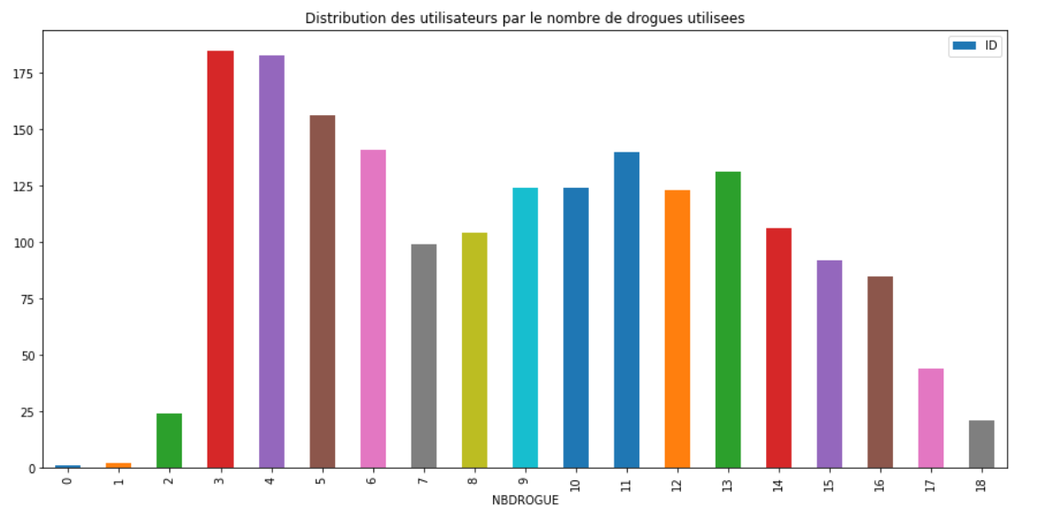
Data Visualisation
Voici quelques exemples de visualisation réalisées

Slide 9
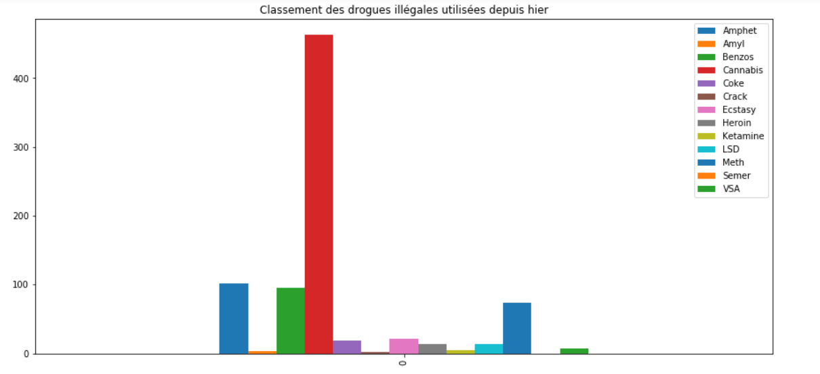
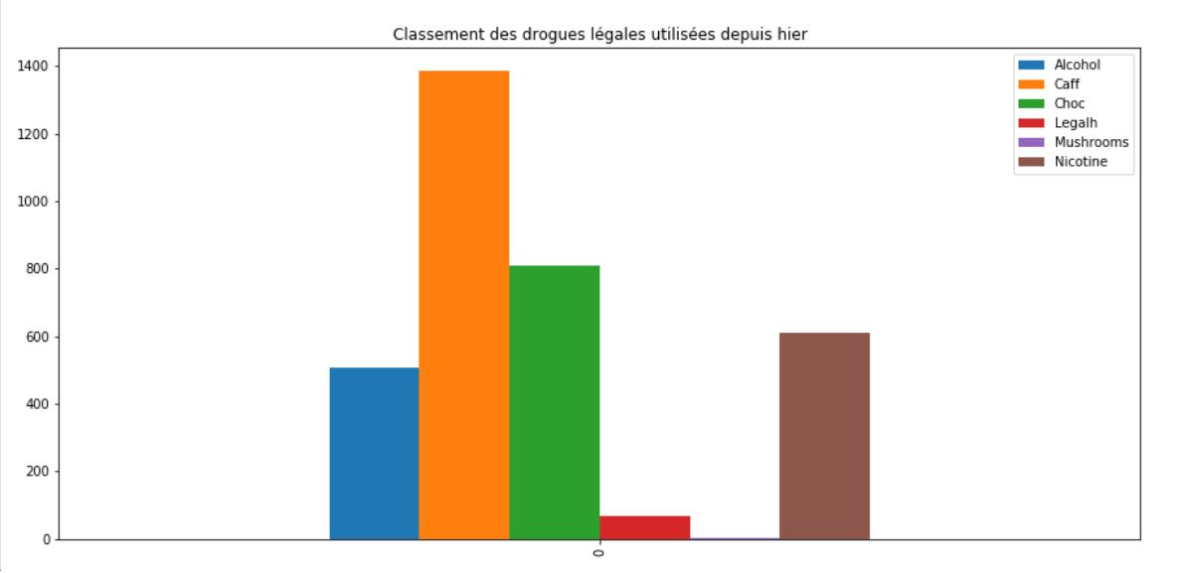
Data Visualisation

Slide 10
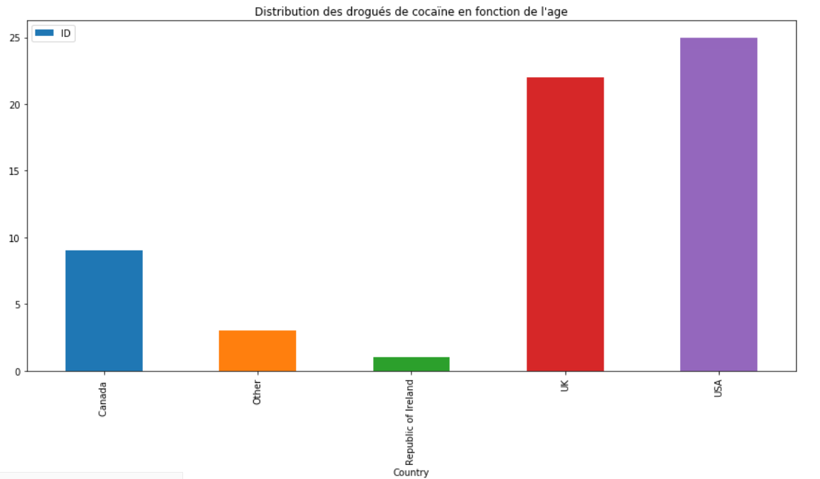
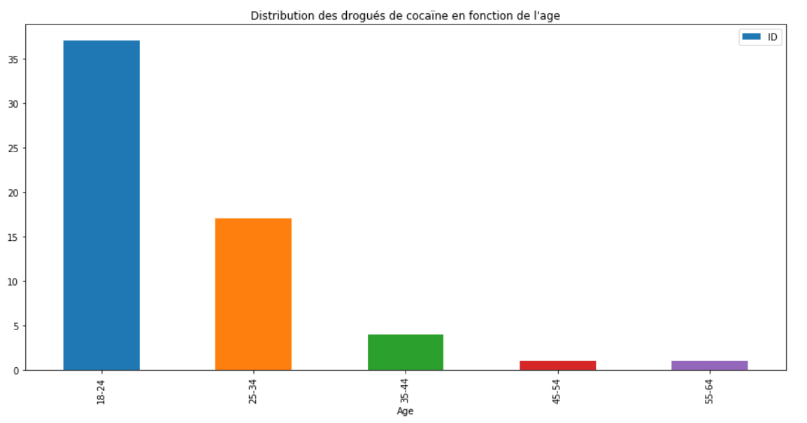
Data Visualisation

Slide 11

Modélisation
Support Vector Machine (SVM)
Après plusieurs test pour les valeurs de gamma, j’obtiens le meilleur résultats avec gamma = 0,7.

Slide 12
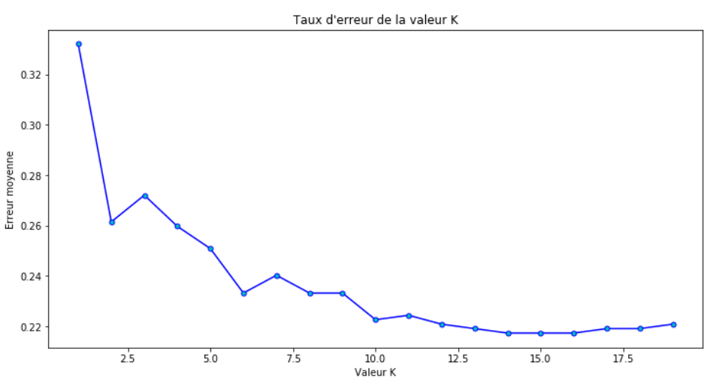
Modélisation
K-Nearest Neighbors (KNN)
Détermination de la meilleure valeur de K estimators.
Je trouve :
N = 14
Précision = 0,783

Slide 13
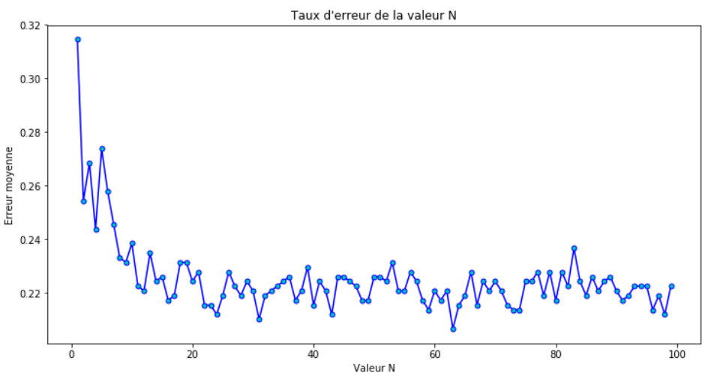
Modélisation
Random Forest
Détermination de la meilleure valeur de N estimators.
Je trouve :
N = 63
Précision = 0,793

Slide 14

Automatisation
Pour chaque drogue
Je sépare le dataset pour le Training et l’Apprentissage
Je prédit et j’évalue pour :
SVM
KNN
Random Forest
Je retourne un tableau comparatif de tous les scores pour chaque drogues

Slide 15
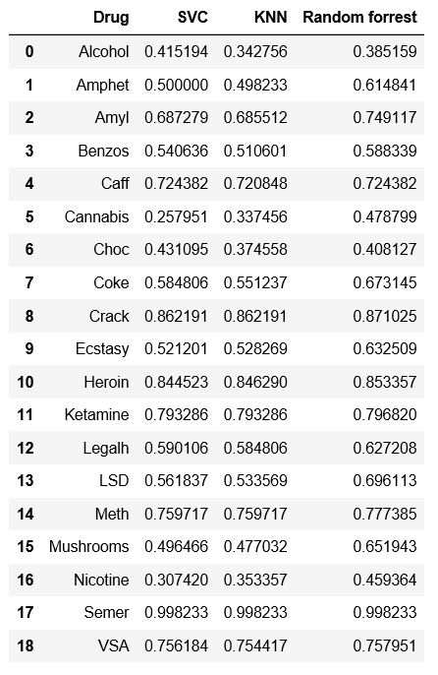

Résultats
Grâce à ce tableau, je peux voir quel modèle est le plus apte à prédire la consommation des différentes drogues

